Slide 1
Airpay架构
• AirPay整体采用分层架构 ，进行模块化业务化分
• 表现层模版化，减少嵌套继承
• 基础业务采用六边形架构，把基础业务本身进行SDK化，通过API对外进行通信
• 基础组件通过统一接口层进行业务隔离，让组件使用不渗透到业务层
• 工具业务碎片化组合，统一入口，同时在入口处进行业务分流，减少业务混合和混乱的业务判断
• 多国家多渠道拆分资源，减少冗余资源增大apk包体大小
• SPI局部组件化，通过配置和接口下沉加载小差异化代码
• 路由跳转，统一协议，对业务之间进行减耦

Slide 2
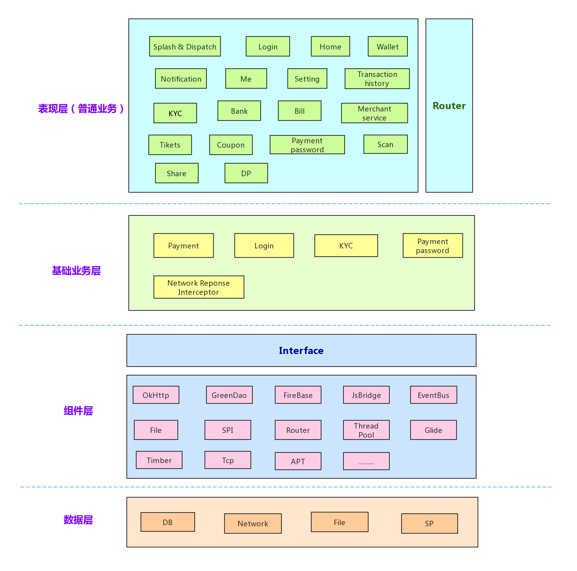
AirPay整体采用分层架构 ，进行模块化业务化分

Slide 3
表现层模版化，减少嵌套继承
Airpay表现层现状：
Activity内部嵌套一个View，业务逻辑写在View内部，同时View会有多层不同BaseView的继承，并且多层BaseView都会包含一定的通用业务逻辑。
造成问题 ：
View和业务逻辑耦合，多层继承让业务不方便扩展，同时要看懂整体的代码逻辑需要一直向Bas层追溯，不利于代码约定。
Airpay重构后方案：
定义Base类，规范通用表示层写法，Base不涉及任何业务逻辑，减少继承，采用组合形式进行业务构建。

Slide 4
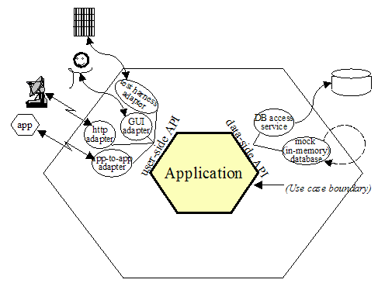
基础业务采用六边形架构，把基础业务本身进行SDK化，通过API对外进行通信
六边形架构

Slide 5
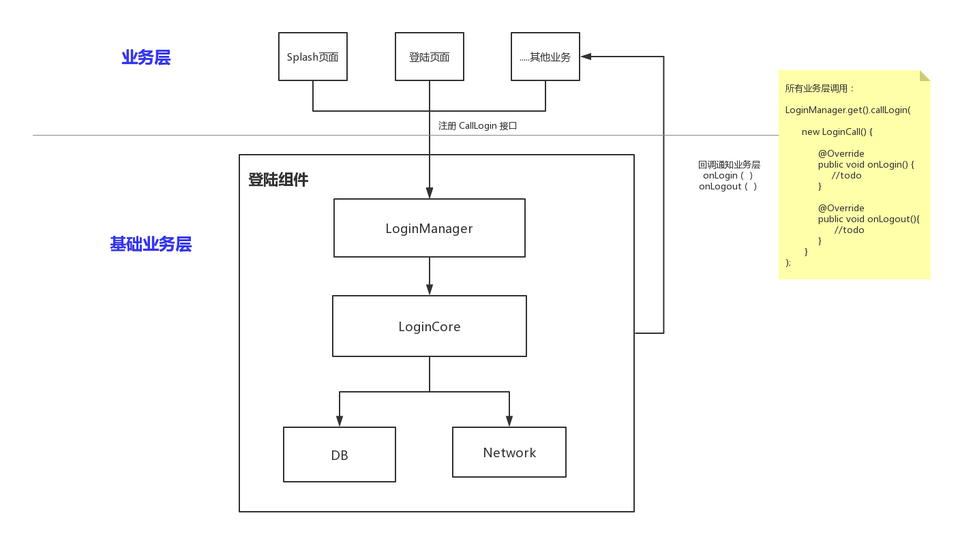
B. Airpay Login 设计

Slide 6
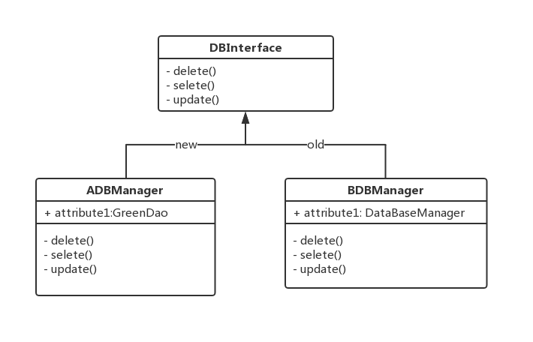
基础组件通过统一接口层进行业务隔离，让组件使用不渗透到业务层
无论是随着技术的发展还是业务的发展，都会存在当前基础组件不是最优选择的情况，如果基础组件直接在业务中使用，因为同类型的基础组件通常API差异性很大，所以替换的时候会非常困难，所以为了避免这一问题，Airpay重构会基于业务需求，进行统一的借口封装，对业务和基础组件进行隔离。

Slide 7
工具业务碎片化组合，统一入口，同时在入口处进行业务分流
Scan和Payment展示层Activity会承载多种形式的业务，比如支付，每种支付形式的页面暂时和业务逻辑都差异化很小，但是每一种都有小部分差异
A. Airpa重构前：
定义一个通用Base类，构建一些通用的业务逻辑，然后不同形式的支付又构建通用的三个子类Activity去继承Base类，后续的支付形式都复用这三个Activity，随着支付形式的变多，慢慢出现新的业务后面接手人不知道应该选择哪个Activity作为入口，然后选择一个Activity发现还是有差异化，在业务代码类就会构建很多判断逻辑。这样就会出现两个问题，第一是入口太多，新增业务不知道选择哪个Activity入口；第二是Activity内部出现很多差异化判断逻辑，每一种支付形式没有清晰的独立逻辑。

Slide 8
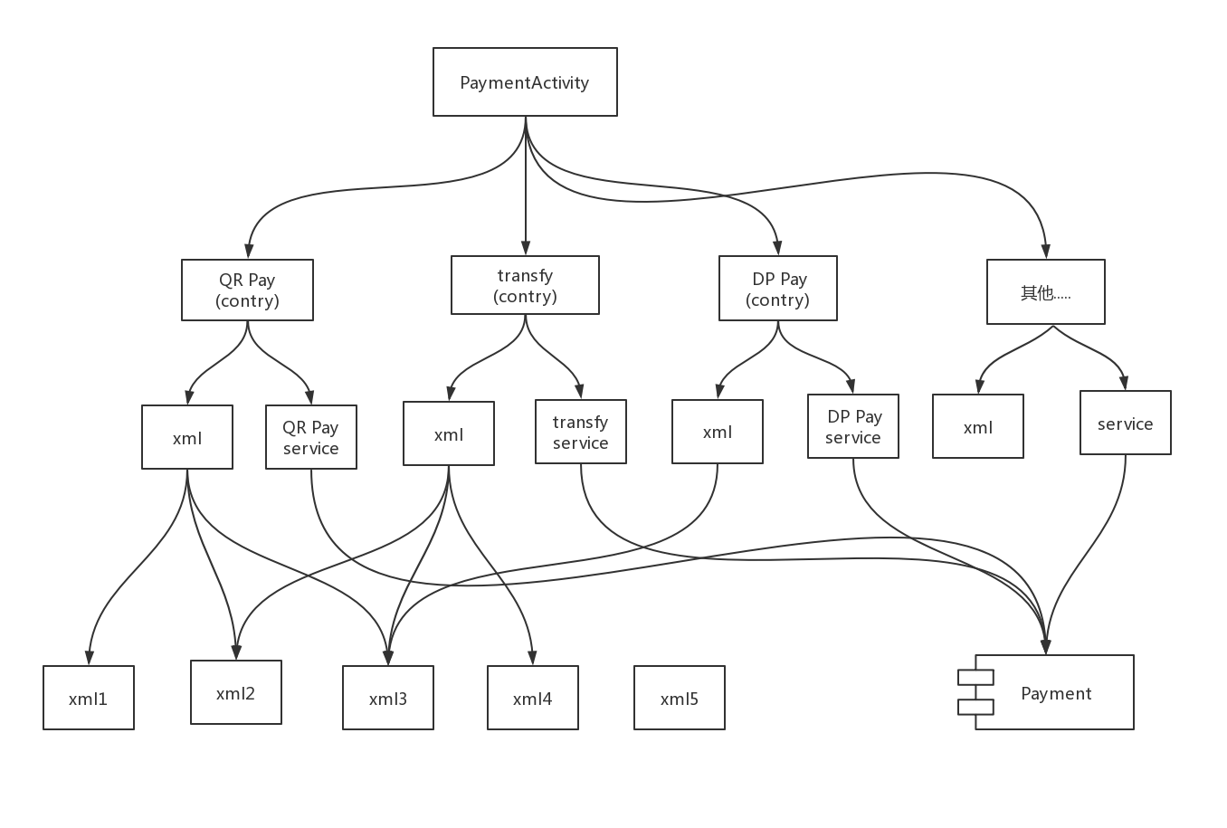
A. Airpa重构后：
面对这种服务类型的基础业务，Airpay重构后会统一服务类入口，然后在服务入口处就进行业务逻辑分流，按照分层架构，碎片化的选择逻辑拼装，做到服务入口统一，逻辑互相独立清晰。

Slide 9
多国家多渠道拆分资源，减少冗余资源增大apk包体大小
Airpay重构前：
String资源，Color资源，xml资源，图片资源由于差异代码通过国家判断编写在主app module里面，所以资源两国国家的都混在一起。
Airpay重构后：
通过渠道差异化进行逻辑和资源的打包，每个国家只包含自己的业务代码和资源文件，可以大大的减少APK包体大小，同时整体逻辑更加清晰

Slide 10
SPI局部组件化，通过配置和接口下沉加载小差异化代码
Airpay重构前：
不同国家大的业务差异化可以通过分渠道构建不同的业务来解决两个国家代码混合问题，但是一些小差异无法通过独立模块渠道拆分，通常做法是通过业务逻辑判断区分，这样业务代码判断逻辑会变多，同时资源也只能重复冗余打包。
Airpay重构后：
通过SPI服务，差异化加载不同组件接口逻辑，做到能够把多国家小差异化的逻辑进行独立装配，解决了多国家小差异化需要通过各种判断区分业务逻辑的问题。

Slide 11
路由跳转，统一协议，对业务之间进行减耦
通过路由，统一外部拉起Airpay，H5跳转native，通知栏，消息中心去向页面以及内部页面之间的相互跳转等协议；大大的简化了页面分发逻辑；对组件之间进行了减耦，为未来把项目组件化打基础。

Slide 12
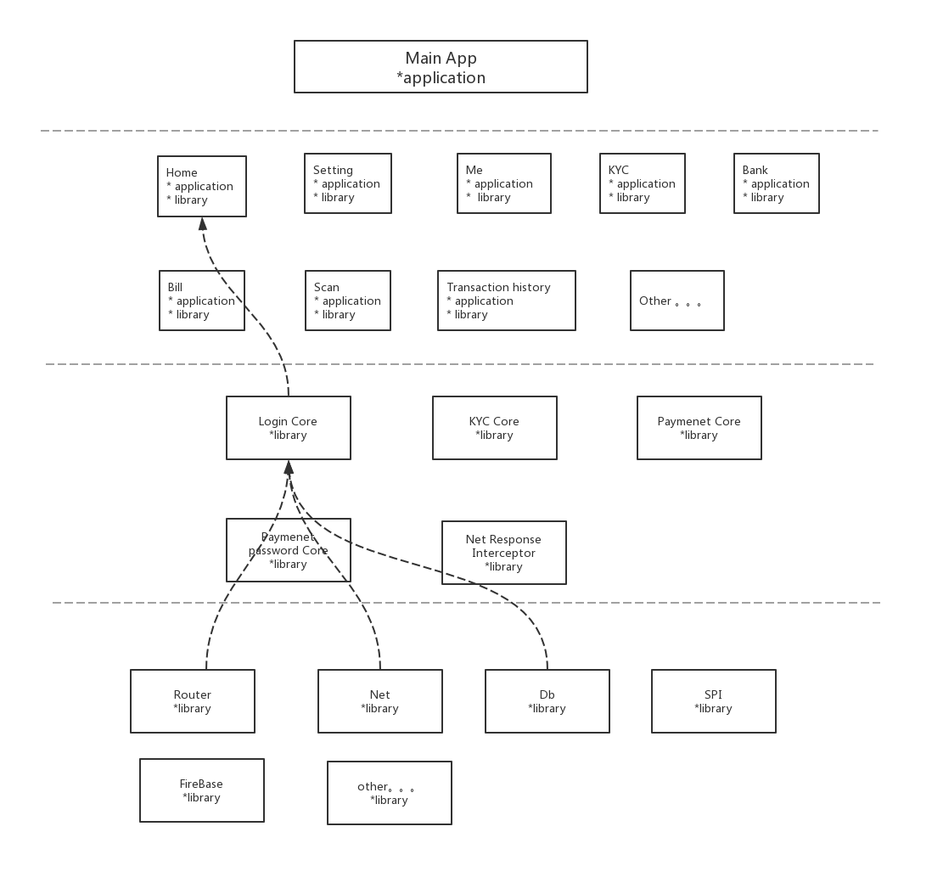
组件化
Airpay后续架构进化：对项目中每个模块进行组件化改造，对表现层组件进行library
和application以及控件依赖进行区分编译和分别打包等等。

Slide 13
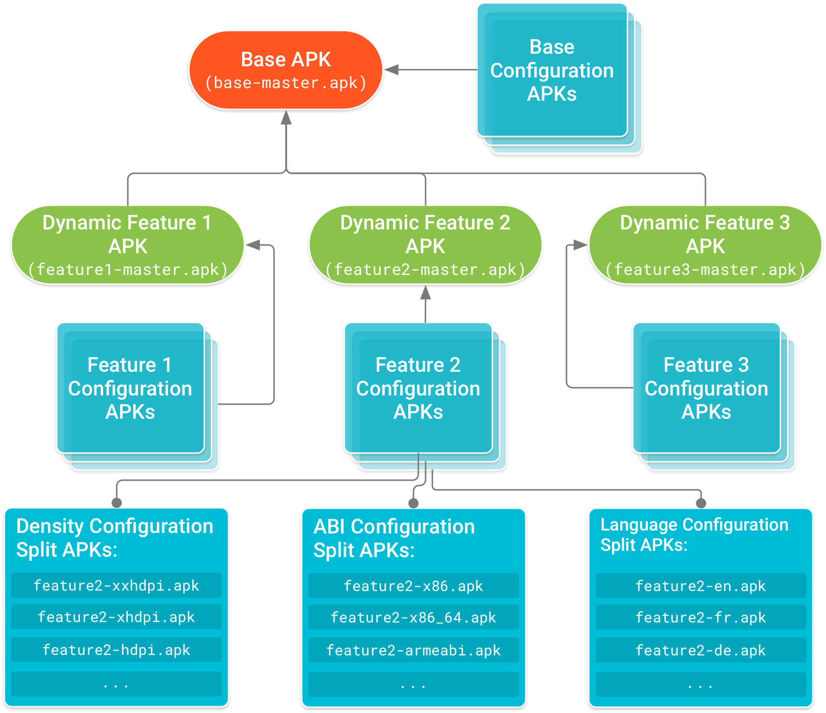
动态组件化-App Bundle
Android App Bundle 通常会包括以下几个文件：
Base Apk：首次安装的apk，公共代码和资源，所以其他的模块都基于Base Apk；
Configuration APKs：native libraries 和适配当前手机屏幕分辨率的资源以及语言资源；
Dynamic feature APKs：不需要在首次安装就加载的模块。

